Slide 1
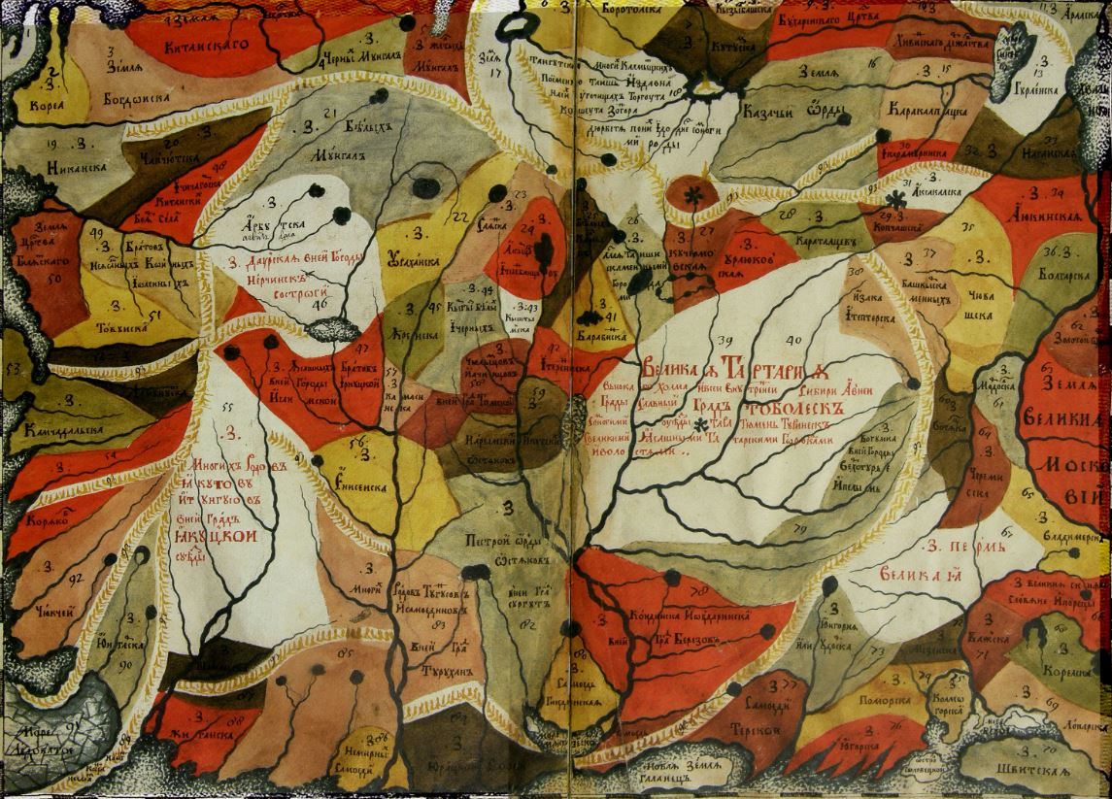




Концепция стенда Parade на выставке “Русский дом” 2026
«Россия, собранная в цвете»
Есть люди, которые открывают новые земли. Есть люди, которые создают карты. А есть те, кто помогают увидеть страну по-новому.
Вдохновением для концепции стенда стал русский картограф, архитектор, инженер и исследователь Семён Ульянович Ремезов — человек, который одним из первых сумел собрать огромную территорию России в единый атлас.
В XVII веке его экспедиции, исследования и чертежи стали не просто картами. Они помогли увидеть страну как единое пространство, где каждый край имеет свой характер, свои особенности и свою историю. Именно благодаря таким людям Россия постепенно приобретала свои очертания.
Прошло более трёхсот лет.
Сегодня мы продолжаем открывать Россию заново.
Но уже не через расстояния, а через цвет.
Русская коллекция Parade — это тоже своеобразный атлас нашей страны. Только вместо рек, дорог и городов здесь собраны природные оттенки, архитектурные мотивы, особенности света, климата и ландшафтов разных уголков России.
Мы не придумали эти цвета. Мы нашли их в природе нашей страны. Собрали их в гармоничные палитры.
И превратили в готовые интерьерные решения.
Именно поэтому главным слоганом стенда становятся слова:
«Россия, собранная в цвете».
Вдохновение
Карта: Великая Тартария высокого холма
и всей внутренней Сибири
Ремезов С.У. 1699 г.
Концепция стенда
Наш стенд — это современная мастерская исследователя цвета.
Пространство, в котором рождается новый Атлас России.
Не географический.
Цветовой.
Здесь нет случайных оттенков. Каждый цвет — это результат исследования, наблюдения и внимательного отношения к окружающему миру.
Подобно тому как когда-то картографы собирали знания о стране, фиксируя её на бумаге, сегодня дизайнеры получают возможность собирать интерьер из уже найденных и проверенных цветовых сочетаний.
Каждая палитра Русской коллекции Parade становится новой страницей современного Атласа России.
Она сохраняет характер своего региона, но при этом легко становится частью любого современного интерьера.
Поэтому стенд рассказывает о том, как краска становится способом сохранить природную палитру России и превратить её в готовые интерьерные решения.
И как природа России становится частью дома.
polinachaplanova.com polinachaplanova@bk.ru +7(903)792-34-98 @polinachaplanovadesign

Slide 2
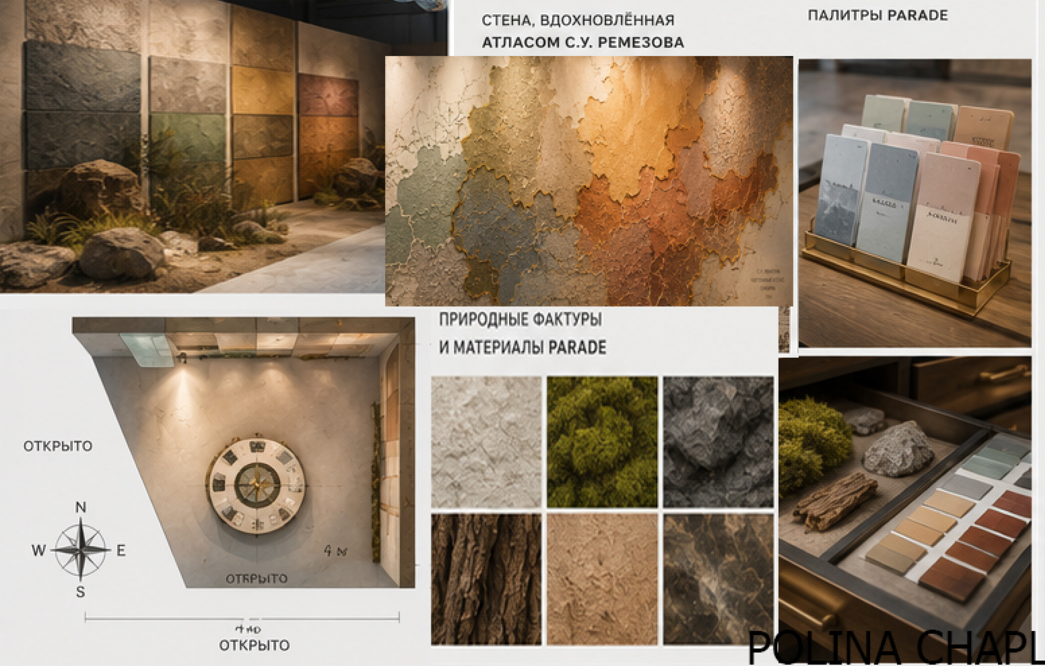
Концепция стенда Parade на выставке “Русский дом” 2026
«Россия, собранная в цвете»
Архитектура пространства
Стенд выполнен как современная интерпретация исследовательской мастерской картографа.
Без музейной стилизации, без исторических декораций и буквального цитирования прошлого.
История здесь прочитывается через идею.
Главный материал стенда — сама краска и декоративные покрытия Parade Milano.
Именно они становятся главным способом рассказать о богатстве российских палитр.
Фактуры декоративной штукатурки напоминают природные рельефы — скалы, песчаные породы, известняк, речной камень, древесную кору, следы времени и ветра.
Гладкие поверхности соседствуют с рельефными, показывая возможности материалов и создавая ощущение живого природного ландшафта.
Цветовые композиции на стенах вдохновлены графикой исторического «Чертёжного атласа Сибири» Семёна Ремезова, но переосмыслены современным языком. Это не буквальная карта России, а художественная интерпретация её природного богатства, где территория превращается в палитру.
В центре стенда располагается главный объект композиции — современный стол исследователя.
Именно здесь рождается новый Атлас цвета.
Это место встречи дизайнеров, обсуждений, знакомства с палитрами, проведения розыгрышей и презентации конкурса Parade по созданию новых цветовых палитр.
Потолок становится ещё одним элементом композиции.
Полупрозрачные панели из акрила или стекла приглушённых природных оттенков пропускают свет, создавая мягкие цветовые отражения на стенах и полу.
Посетитель буквально оказывается внутри палитры России.
Цвет перестаёт быть образцом на веере.
Он становится пространством.
polinachaplanova.com polinachaplanova@bk.ru +7(903)792-34-98 @polinachaplanovadesign

Slide 3
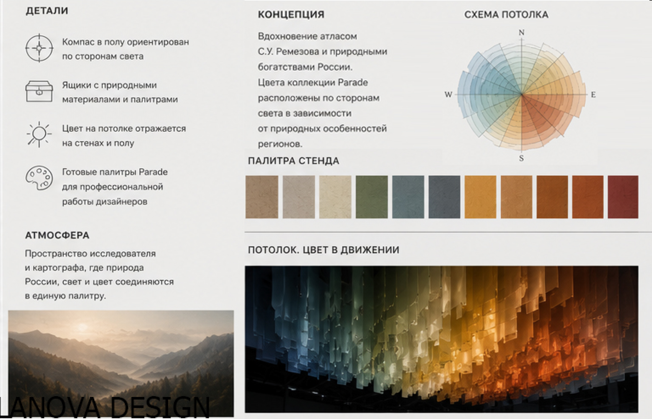
Концепция стенда Parade на выставке “Русский дом” 2026
«Россия, собранная в цвете»
Финальный смысл
Более трёхсот лет назад Семён Ремезов создал один из первых атласов России, объединив огромную страну в единое целое.
Сегодня Parade создаёт новый Атлас России.
Атлас цвета.
В нём нет границ между регионами.
Есть палитры, вдохновлённые нашей природой, архитектурой и культурой.
Мы ничего не придумали. Мы лишь внимательно посмотрели вокруг.
Ведь самые красивые цветовые сочетания уже давно созданы природой нашей страны.
Россия, собранная в цвете.
polinachaplanova.com polinachaplanova@bk.ru +7(903)792-34-98 @polinachaplanovadesign

